Slide 1
AI网络爬虫工具
报告人 周勤峰 徐宁川

Slide 2
主要议程
需求调研
共同利益列表
初步产品要求
用户故事列表
需求分析模型
精华类图
测试用例
UI展示

Slide 3
需求调研
项目背景
随着社交媒体的蓬勃发展，自媒体创作者们对于其内容的表现和受众反馈产生了日益增长的关注。该工具旨在通过数据统计和分析，以及危机公关提醒，为创作者提供直观的信息，帮助他们更好地了解和优化其创作内容。
对此，我们设计了一款针对up主的自媒体分析工具，该功能能够进行数据爬虫，数据存储，数据分析功能，同时我们设计了前端交互界面，数据可视化，后端处理情感分析，构出用户画像等功能。

Slide 4
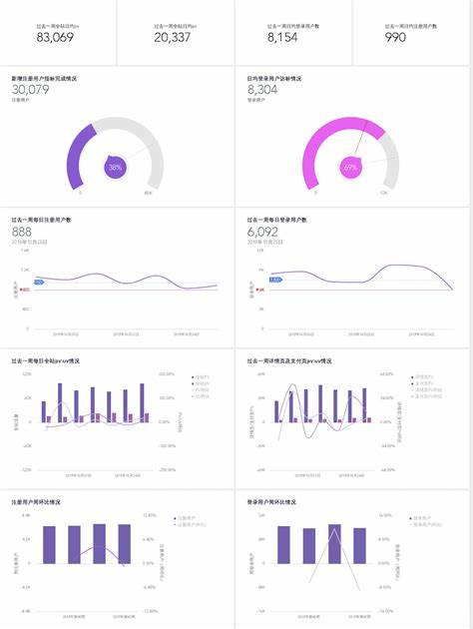
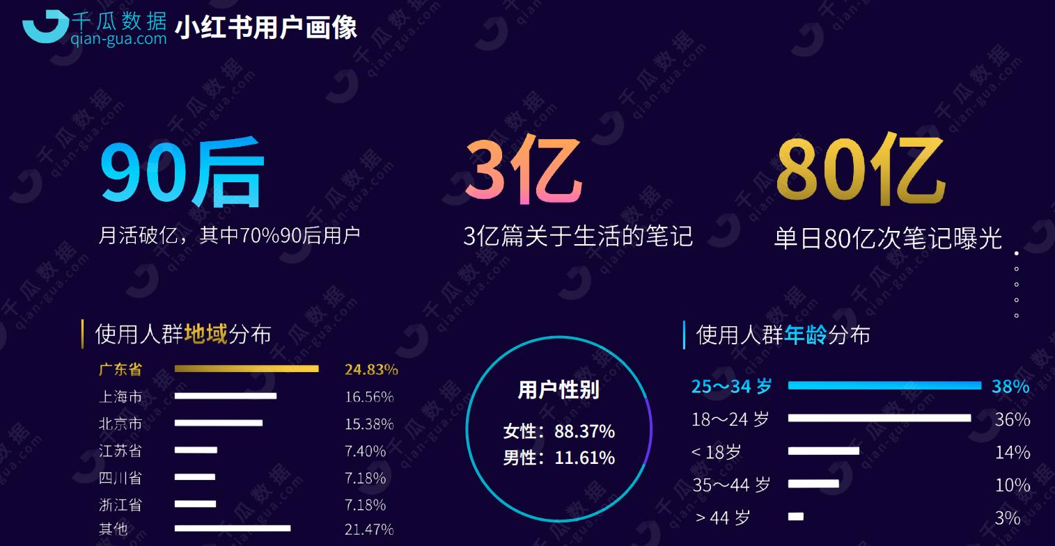
需求调研
调研过程及背景
问卷调查
半结构化访谈
竞品分析：分析了市面上已有的工具（如新榜、清博、飞瓜等），总结其优劣。
网络资料收集：参考知乎、小红书等平台上关于自媒体运营的数据分析经验贴。
包括：
1.新关注的粉丝增量
2.新增评论的数量
3.新增点赞数量
等等
未存在危机公关检测及提醒，帮助UP主分析用户评论的情感倾向，对视频内容做改动！

Slide 5
需求调研
用户画像
属性 | 内容
身份 | 以 B 站 UP 主为主，关注账号运营和粉丝增长的个人创作者或小团队
创作内容类型 | 动画、游戏、数码、生活、美妆等
用户目标 | 提升视频数据表现、提高用户互动、避免舆情风险、获取内容优化建议等
技术水平 | 一般具有基础的数据阅读能力，但缺乏专业的数据分析背景

Slide 6
需求调研
用户需求分析-功能性需求
编号 | 功能名称 | 功能描述
FR-01 | 视频数据采集 | 系统支持通过爬虫自动获取 UP 主视频的各项数据（播放量、点赞、投币、弹幕等）。
FR-02 | 用户画像分析 | 系统能识别用户群体特征，如观看时长、地区、互动行为等。
FR-03 | 情感倾向分析 | 对评论内容进行情感分类（正向、中立、负向），评估舆情态势。
FR-04 | 数据可视化展示 | 以图表方式展示视频表现趋势、热度波动、用户分布等信息。
FR-05 | 危机提醒功能 | 当系统检测到负面评论比例上升或舆情波动异常时，进行预警。
FR-06 | 报告导出 | 支持生成视频表现分析报告，导出为 PDF/图片格式。
FR-07 | 内容优化建议 | 根据历史数据推荐发布时间、关键词优化建议等。
编号 | 功能名称 | 功能描述
FR-01 | 视频数据采集 | 系统支持通过爬虫自动获取 UP 主视频的各项数据（播放量、点赞、投币、弹幕等）。
FR-02 | 用户画像分析 | 系统能识别用户群体特征，如观看时长、地区、互动行为等。
FR-03 | 情感倾向分析 | 对评论内容进行情感分类（正向、中立、负向），评估舆情态势。
FR-04 | 数据可视化展示 | 以图表方式展示视频表现趋势、热度波动、用户分布等信息。
FR-05 | 危机提醒功能 | 当系统检测到负面评论比例上升或舆情波动异常时，进行预警。
FR-06 | 报告导出 | 支持生成视频表现分析报告，导出为 PDF/图片格式。
FR-07 | 内容优化建议 | 根据历史数据推荐发布时间、关键词优化建议等。

Slide 7
需求调研
用户需求分析-非功能性需求
类别 | 描述
性能 | 系统应能支持每日分析至少100条视频内容，并在10秒内完成展示。
安全性 | 用户登录与数据传输需加密，用户隐私数据不得泄露。
可用性 | 系统界面简洁、响应流畅，支持移动端和PC端访问。
可维护性 | 后端模块化设计，便于后期功能扩展。
兼容性 | 前端适配主流浏览器及不同分辨率屏幕。

Slide 8
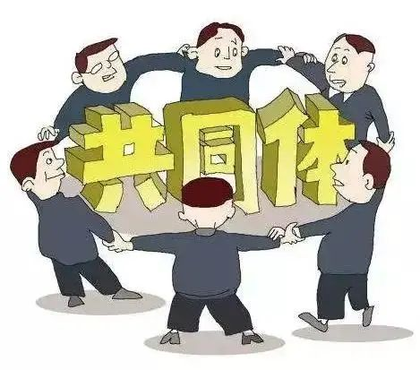
共同利益列表
利益相关者 | 关注点
内容创作者 | 希望工具能精准分析受众、优化内容发布策略
平台运营人员 | 关注内容合规、活跃度、用户增长
数据分析师 | 需要稳定、准确的内容数据和用户行为数据
开发团队 | 关注系统的可维护性、可扩展性
法律顾问 | 采集用户数据是否符合法规，例如《个人信息保护法》
用户（UP主） | 关心视频分析以及观众反馈

Slide 9
初步产品要求文档
产品目标
本项目旨在开发一款面向UP主的自媒体数据分析工具。该工具通过爬虫、情绪分析、用户画像、AI助手等功能，帮助内容创作者：实时掌握视频表现数据；识别评论中的负面情绪风险；了解用户画像，优化内容方向；提高账号影响力与运营效率。
用户类型如下：
用户类型 | 典型特征 | 主要需求
B 站 UP 主 | 拥有数千至数十万粉丝，稳定内容输出 | 了解数据变化趋势、粉丝行为分析、及时获得负面评论提醒
新手创作者 | 粉丝量少，缺乏经验 | 获取发布建议、优化运营策略、提升互动量

Slide 10
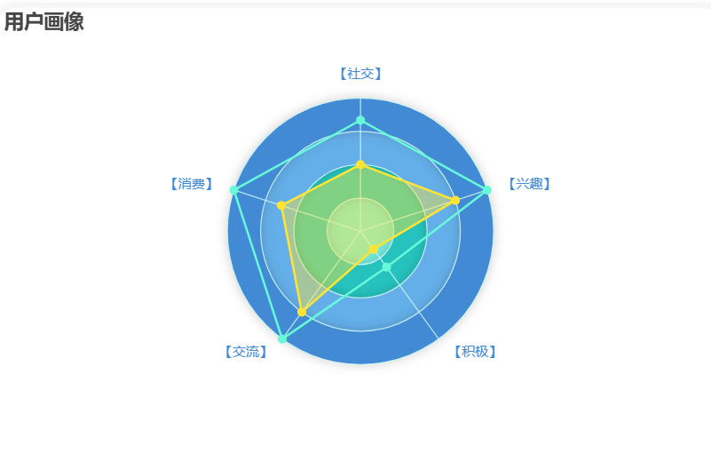
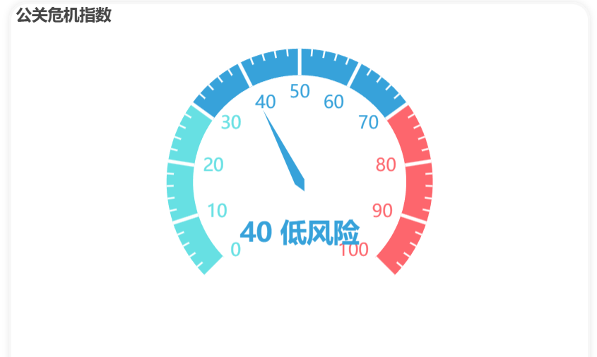
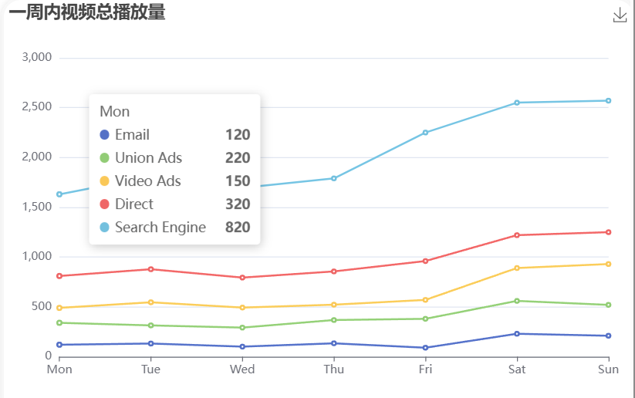
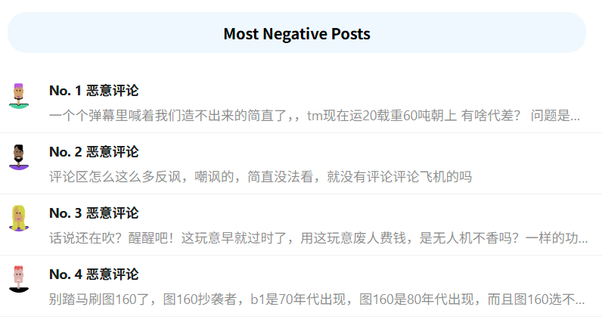
初步产品要求文档
产品范围说明
模块 | 特点及功能
数据爬取 | 用于爬取网络数据信息
计算指标 | 实时收集up主点赞、收藏、评论、推荐、粉丝等数据并进行统计
情感分析 | 分析评论情感随时间的变化趋势，帮助用户了解评论的整体情感动向
用户画像 | 提取关键特征，如使用的关键词、表情等，通过数据关联将不同特征关联起来，形成用户画像的完整信息
用户界面 | 设计用户友好的界面，包括图表、表格等元素，然后通过数据呈现将计算结果以直观的方式在界面上展示
系统管理 | 实现用户认证与权限管理和日志记录

Slide 11
用户故事列表
US-01.作为一名 B站 UP 主，我希望能够查看视频的播放、评论、点赞等数据，以便了解内容传播效果。
US-02. 作为一名 B站 UP 主，我希望获取粉丝的画像信息（性别、地区、年龄），以便制作更精准的内容。
US-03. 作为一名 B站 UP 主，我希望分析评论的情绪倾向，以便及时发现负面反馈。
US-04. 作为一名 B站 UP 主，我希望当评论中负面情绪激增时收到通知，以防止舆情风险。
US-05. 作为一名 B站 UP 主，我希望可以导出我的分析数据为PDF报告，方便团队内部汇报或保存历史记录。
US-06.作为一名UP主，我希望能收到评论情绪异常的提醒，以便及时调整或修改视频风格和内容。
US-07.作为一名UP主，我希望可以筛选某段时间内的视频数据，查看那段时间的创作效果。

Slide 12
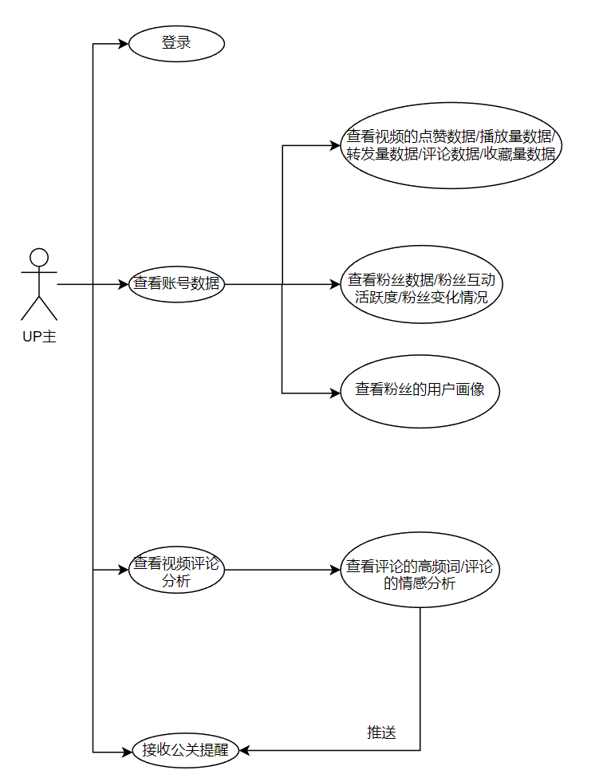
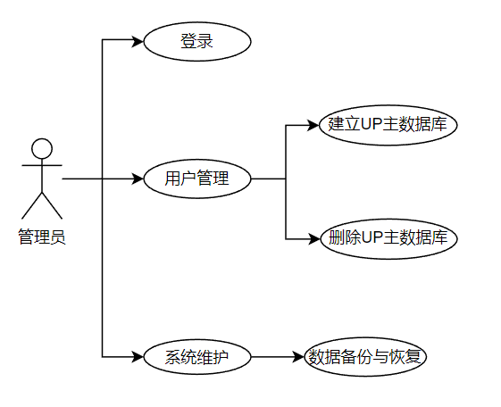
需求分析模型
系统用例图

Slide 13
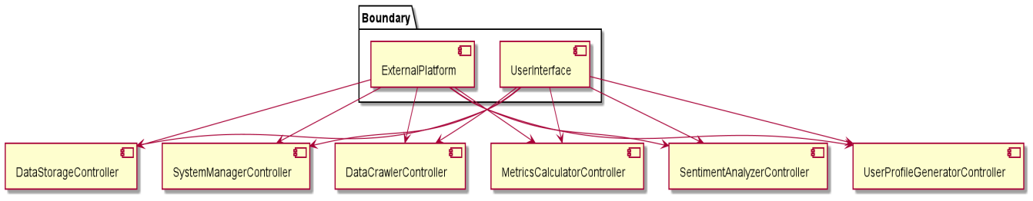
需求分析模型
系统类图
边界类图
UserInterface（用户界面）：系统与用户的交互界面
ExternalPlatform（外部平台）：其他平台和系统，爬取的目标平台
DataCrawlerController（数据爬取控制器）：使用爬虫技术从网站获取数据
MetricsCalculatorController（指标计算控制器）：负责计算并生成图表
SentimentAnalyzerController（情感分析控制器）：利用情感分析库对视频评论分析
UserProfileGeneratorController（用户画像生成控制器）：提取用户关键特征
DataStorageController（数据存储控制器）：管理系统内数据的存储和检索
SystemManagerController（系统管理控制器）：协调各个控制器之间的交互和整体系统管理

Slide 14
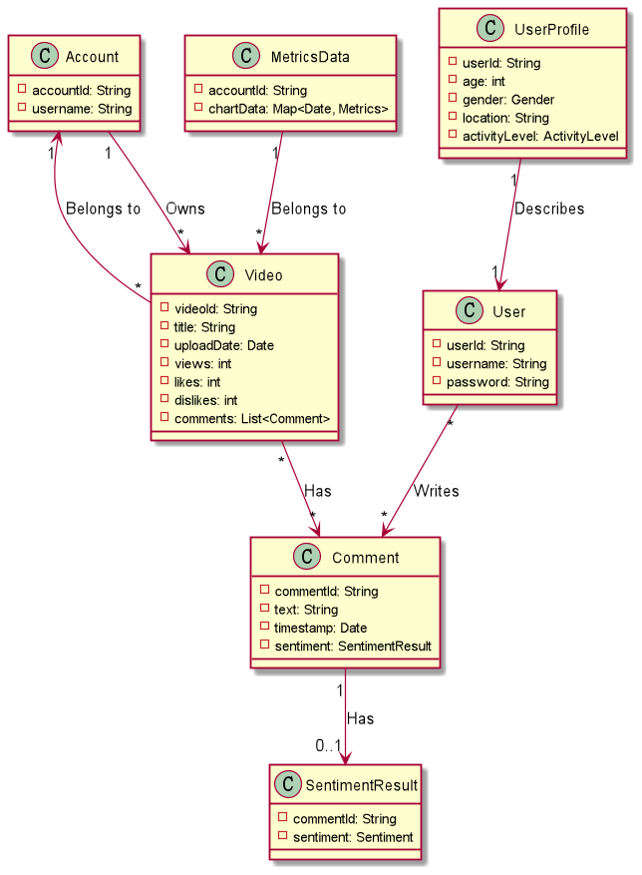
需求分析模型
系统类图
实体类图
Account（账号）
Video（视频）
Comment（评论）
User（用户）
MetricsData（指标数据）
SentimentResult（情感分析结果）
UserProfile（用户画像）

Slide 15
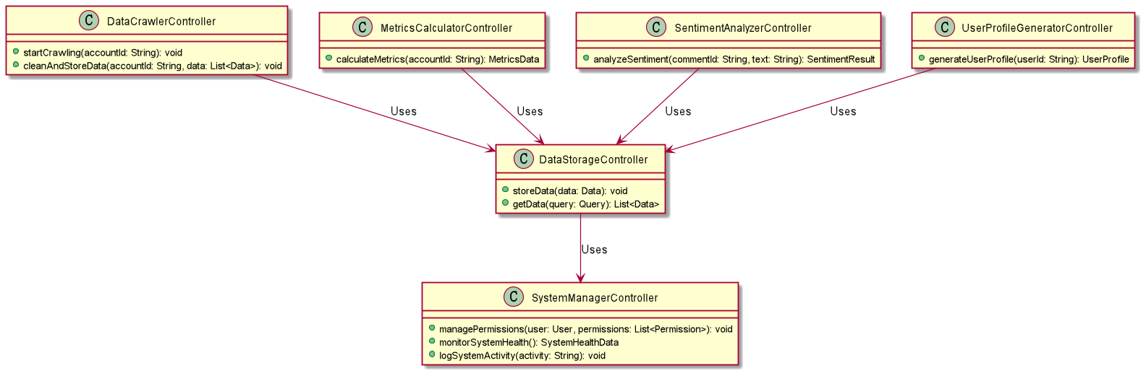
需求分析模型
系统类图
控制类图
DataCrawlerController（数据爬取控制器）:负责通过爬虫技术爬取网站视频发布者的相关信息
MetricsCalculatorController（指标计算控制器）:负责计算指标，生成数据分析图
SentimentAnalyzerController（情感分析控制器）:负责使用情感分析工具或库对每条评论进行情感分析
UserProfileGeneratorController（用户画像生成控制器）:负责提取用户关键特征，生成用户画像
DataStorageController（数据存储控制器）:负责存储和检索系统内的各种数据
SystemManagerController（系统管理控制器）:充当整个系统的中央控制器，负责系统级别的管理任务

Slide 16
需求分析模型
系统流程图

Slide 17
精华类图

Slide 18
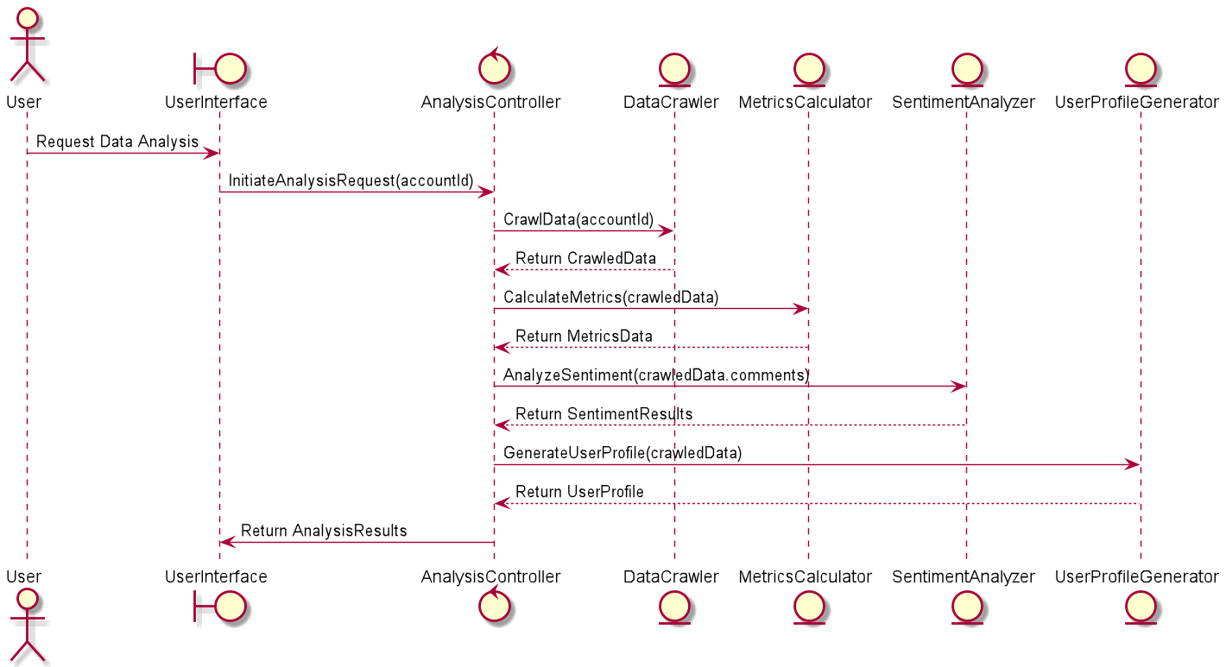
精华类图
精华中用到的顺序图

Slide 19
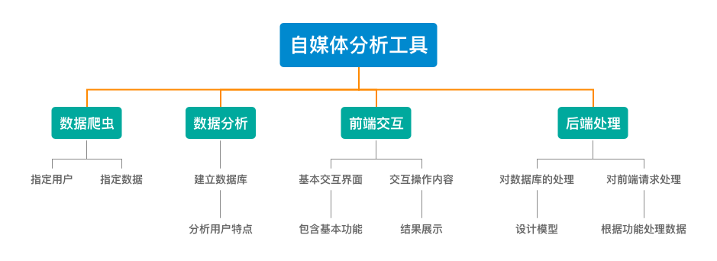
系统体系结构图

Slide 20
测试用例
单元测试
针对本次系统设计的每个类，分别测试类的属性和方法是否符合预期
集成测试
针对本次系统设计的主要功能，分别在系统级进行测试
数据爬取功能：爬取多个B站视频数据，包括播放率、评论、点赞收藏数等视频相关数据。
数据库建立与更新功能：在用户页面端测试数据库相关操作。
评论情感分析功能：对爬取到的随机500条评论数据进行评论情感分析，判断所设计的评论情感分析功能是否正常运行。
用户画像建立：随机选取5个创作者，并爬取他们的近3个月的作品，生成用户画像，观察用户画像结果。
分析建立高频词词云：针对随机选择的5个创作者的近3个月的作品，测试了高频词词云功能。
AI助手：将某个创作者的数据输入到AI助手中，评估AI助手返回的数据分析结果和改进意见。

Slide 21
UI页面展示

Slide 22
谢谢！
结束页

